Slide 1
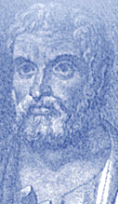
Теорема Фалеса.
Средняя линия треугольника
8 класс

Slide 2
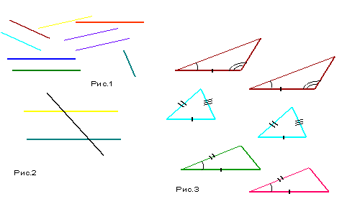
1. Какие отрезки называются равными?
2. Какие прямые называются параллельными? На рис. 1 покажите параллельные прямые.
3. Покажите их на рис.2 вертикальные, внутренние накрест лежащие углу
4. Сформулируйте теорему о свойстве параллельных прямых, пересечённых третьей прямой.
5. Сформулируйте признаки равенства треугольников. По каким признакам равны треугольники на рис 3?

Slide 3

“Невежество – тяжкое бремя” Фалес

Slide 4


Slide 5


Slide 6
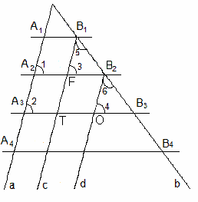
Теорема Фалеса
Если на одной из двух прямых последовательно отложить несколько равных отрезков и через их концы провести параллельные прямые, пересекающие другую прямую, то они отсекут на другой прямой равные между собой отрезки.

Slide 7
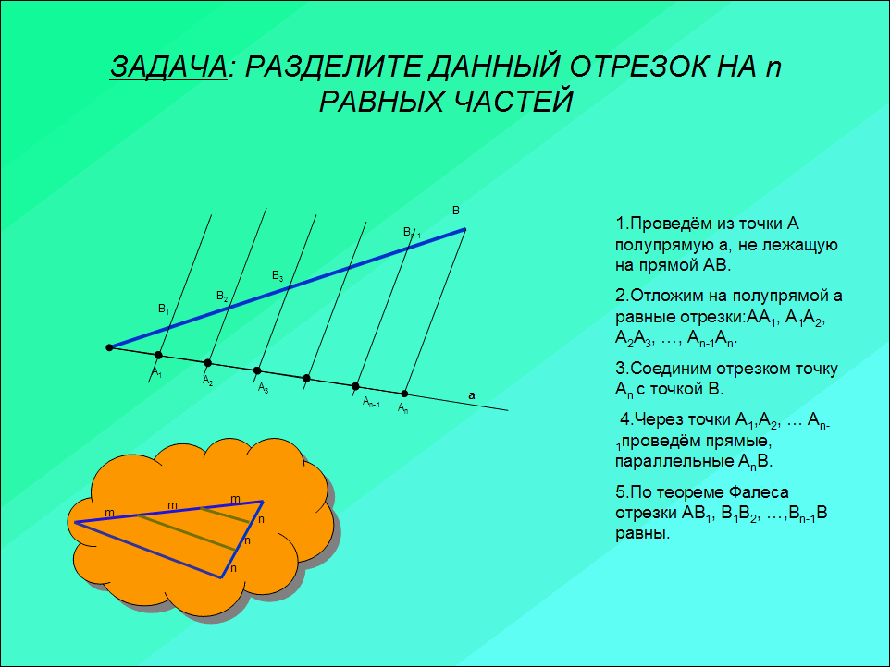

Slide 8
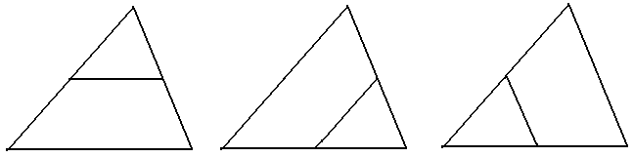
Средняя линия треугольника
Средней линией треугольника называется отрезок, который соединяет середины двух сторон треугольника.
Любой треугольник имеет три средних линии.

Slide 9
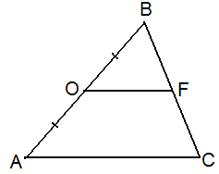
Признак средней линии
Если отрезок параллелен стороне треугольника, а его концы лежат на сторонах так, что один из них является серединой стороны, то отрезок является средней линией треугольника.
Дано:
ABC – треугольник,
О Є AB, AO=OB, OF || AC,
F Є BC
Доказать:
OF – средняя линия треугольника ABC.

Slide 10
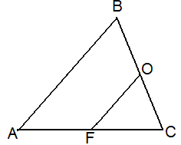
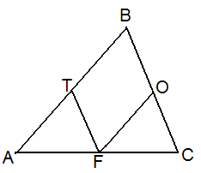
Свойства средней линии
Средняя линия треугольника параллельна третьей стороне и равна ее половине.
Дано:
ABC – треугольник,
ОЄBC, FЄAC,
OF – средняя линия.
Доказать:
OF || AB,
OF=0,5 AB.

